Slide 1
AI HARMONY: CLASSIFYING SONGS AS ROCK OR HIP-HOP WITH ARTIFICIAL INTELLIGENCE
César Canales
Miguel Cumbalaza
Alejandra Díaz

Slide 2
TABLE OF CONTENTS
01
02
03
04
Dimensionality Reduction
Models
Description of the methodology used to apply dimensionality reduction
Deep dive into the models used in this project
Evaluation of results
Deployment
Evaluation of the results obtained
Simple web app to visualize the solution

Slide 3
01
Dimensionality Reduction
How we applied it to our problem

Slide 4
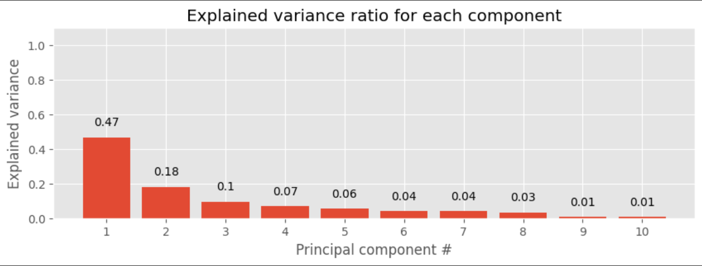
Principal Component Analysis (PCA)
Features
- Genre_top - Duration - Loudness - Spechiness
- Acousticness - Danceability - Energy - Intrumentalness
- Liveness - Tempo - Valence
We must first normalize our features. There are a few methods to do this, but a common way is through standardization, such that all features have a mean = 0 and standard deviation = 1

Slide 5
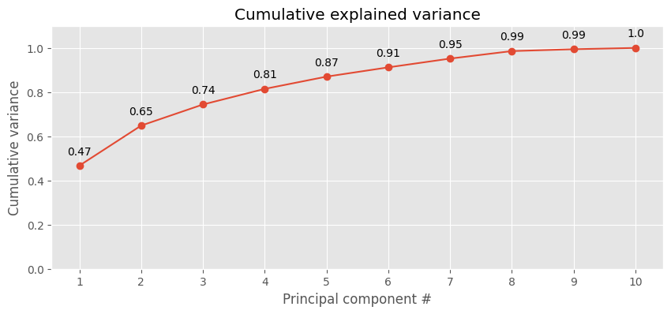
Principal Component Analysis (PCA)
Notes:
If we use the first 5 components, we are going to be able to explain 87% of the variance

Slide 6
02
MODELS
Description of models that we experimented with

Slide 7
MODELS
0.004832930238571752
Models used
StratifiedKFold
GridSearchCV
Random Forest
Naive Bayes
Logistic Regression
K - Nearest Neighbors
Decision Tree
K=5 (default)
Finding the best HyperParameters

Slide 8
RANDOM FOREST
Robustness to outliers.
Automatic feature handling, meaning it can work with datasets with numerous variables.
Good accuracy on large datasets.
Ability to handle both categorical and numerical data.

Slide 9
RANDOM FOREST
What is Random Forest?
Random Forest is a collection of decision trees that make predictions by combining the decisions from multiple trees.
Highlight its utility in predicting outcomes based on the combination of multiple models.
FN
Notes:
2nd best with random forest, after decision tree
Accuracy es la exactitud de predicciones correctas
Precisión es intuitivamente la capacidad del clasificador de no etiquetar como positiva una muestra que es negativa.
Recall es el porcentaje, o proporción, de verdaderos positivos de todas las muestras que tienen la condición (verdaderos positivos y falsos negativos). Se puede ver como "qué tan seguro estás de no perder ningún positivo" (encontrar todas las muestras positivas).
F1 score es el promedio ponderado de la precisión y el recall

Slide 10
RANDOM FOREST
How it works?
Random Forest creates a series of decision trees (forest), each trained with a random subset of features and training data.
The final decision is obtained by averaging the predictions from all the trees.

Slide 11

RANDOM FOREST
Decision Tree
Data Splitting: It starts with a root node representing the entire dataset. The most relevant feature is chosen to split the data into smaller subsets.
Splitting Criterion: The division is done by selecting the feature that best separates the data into more homogeneous classes, aiming to maximize purity in each subset.
Notes:
Based on learning instances, not on an underlying probabilistic/statistical model → which is why it performed better than logistic regression or naive bayes when our dataset was imbalanced
Distance metric: la distancia con la cual de un dato me acerco a sus vecinos, manhattan, euclidean, minkowski
K: Cuál es la cantidad de vecinos más cercanos que se tendrán en cuenta para establecer la clase o valor de una nueva instancia
2nd best with random forest, after decision tree

Slide 12
RANDOM FOREST
Decision Tree
Internal Nodes: The process is repeated at each internal node, dividing the data until reaching leaf nodes (the final divisions) representing the final classes or predictions.
Branch Decisions: Each branch represents a sequence of decisions based on the features that lead to a prediction or final classification at the leaf nodes.
Notes:
Based on learning instances, not on an underlying probabilistic/statistical model → which is why it performed better than logistic regression or naive bayes when our dataset was imbalanced
Distance metric: la distancia con la cual de un dato me acerco a sus vecinos, manhattan, euclidean, minkowski
K: Cuál es la cantidad de vecinos más cercanos que se tendrán en cuenta para establecer la clase o valor de una nueva instancia
2nd best with random forest, after decision tree

Slide 13
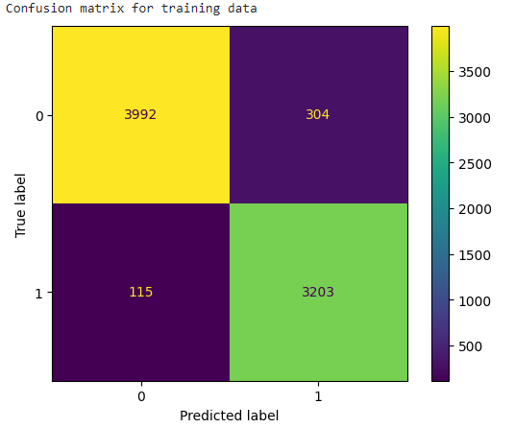

RANDOM FOREST NO PCA
FN
1 = rock
0 = hip-hop
Notes:
2nd best with random forest, after decision tree
Accuracy es la exactitud de predicciones correctas
Precisión es intuitivamente la capacidad del clasificador de no etiquetar como positiva una muestra que es negativa.
Recall es el porcentaje, o proporción, de verdaderos positivos de todas las muestras que tienen la condición (verdaderos positivos y falsos negativos). Se puede ver como "qué tan seguro estás de no perder ningún positivo" (encontrar todas las muestras positivas).
F1 score es el promedio ponderado de la precisión y el recall

Slide 14
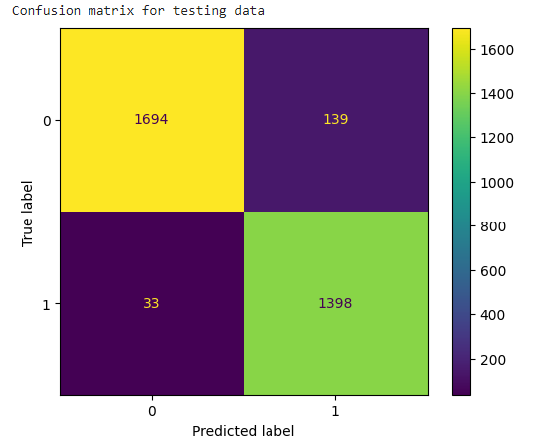

RANDOM FOREST NO PCA
FN
1 = rock
0 = hip-hop
Notes:
2nd best with random forest, after decision tree
Accuracy es la exactitud de predicciones correctas
Precisión es intuitivamente la capacidad del clasificador de no etiquetar como positiva una muestra que es negativa.
Recall es el porcentaje, o proporción, de verdaderos positivos de todas las muestras que tienen la condición (verdaderos positivos y falsos negativos). Se puede ver como "qué tan seguro estás de no perder ningún positivo" (encontrar todas las muestras positivas).
F1 score es el promedio ponderado de la precisión y el recall

Slide 15
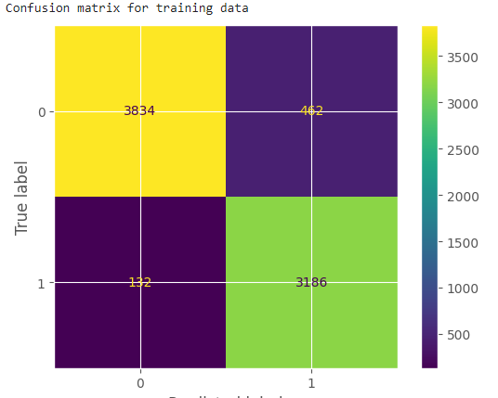
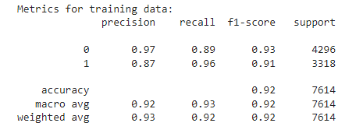
RANDOM FOREST PCA
FN
1 = rock
0 = hip-hop
Notes:
2nd best with random forest, after decision tree
Accuracy es la exactitud de predicciones correctas
Precisión es intuitivamente la capacidad del clasificador de no etiquetar como positiva una muestra que es negativa.
Recall es el porcentaje, o proporción, de verdaderos positivos de todas las muestras que tienen la condición (verdaderos positivos y falsos negativos). Se puede ver como "qué tan seguro estás de no perder ningún positivo" (encontrar todas las muestras positivas).
F1 score es el promedio ponderado de la precisión y el recall

Slide 16
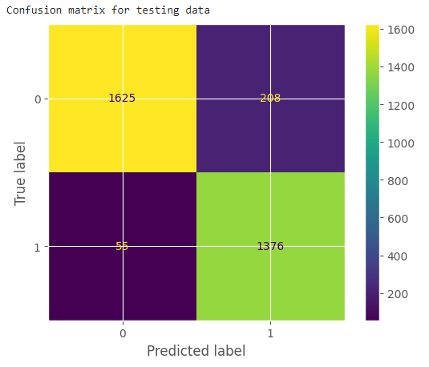
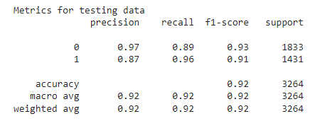
RANDOM FOREST PCA
FN
1 = rock
0 = hip-hop
Notes:
2nd best with random forest, after decision tree
Accuracy es la exactitud de predicciones correctas
Precisión es intuitivamente la capacidad del clasificador de no etiquetar como positiva una muestra que es negativa.
Recall es el porcentaje, o proporción, de verdaderos positivos de todas las muestras que tienen la condición (verdaderos positivos y falsos negativos). Se puede ver como "qué tan seguro estás de no perder ningún positivo" (encontrar todas las muestras positivas).
F1 score es el promedio ponderado de la precisión y el recall

Slide 17
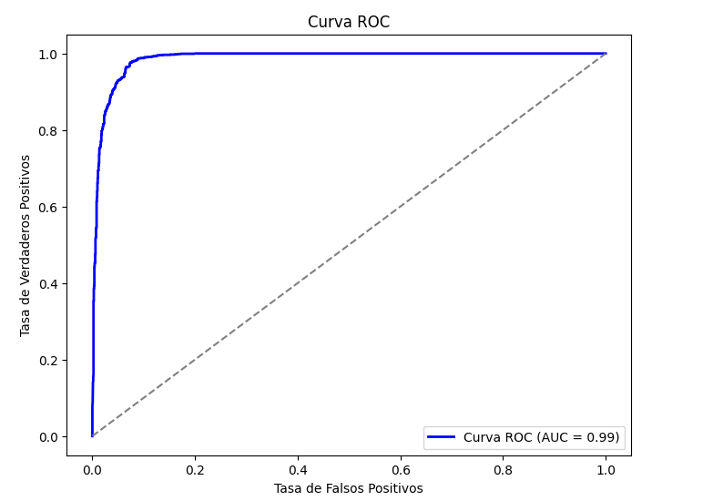
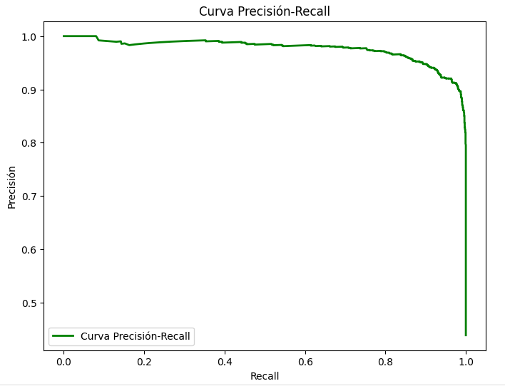
RANDOM FOREST NO PCA
FN
Notes:
2nd best with random forest, after decision tree
Accuracy es la exactitud de predicciones correctas
Precisión es intuitivamente la capacidad del clasificador de no etiquetar como positiva una muestra que es negativa.
Recall es el porcentaje, o proporción, de verdaderos positivos de todas las muestras que tienen la condición (verdaderos positivos y falsos negativos). Se puede ver como "qué tan seguro estás de no perder ningún positivo" (encontrar todas las muestras positivas).
F1 score es el promedio ponderado de la precisión y el recall

Slide 18
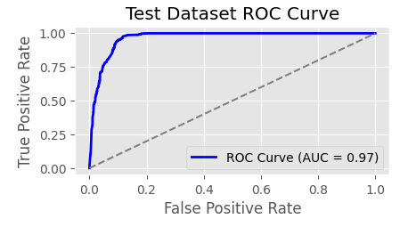
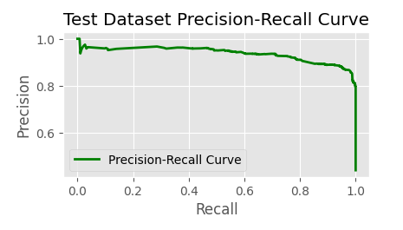
RANDOM FOREST PCA
FN
Notes:
2nd best with random forest, after decision tree
Accuracy es la exactitud de predicciones correctas
Precisión es intuitivamente la capacidad del clasificador de no etiquetar como positiva una muestra que es negativa.
Recall es el porcentaje, o proporción, de verdaderos positivos de todas las muestras que tienen la condición (verdaderos positivos y falsos negativos). Se puede ver como "qué tan seguro estás de no perder ningún positivo" (encontrar todas las muestras positivas).
F1 score es el promedio ponderado de la precisión y el recall

Slide 19
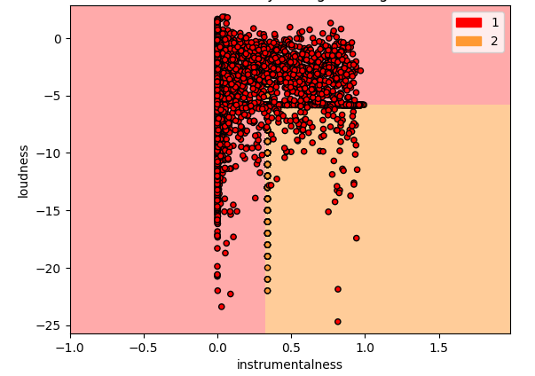
RANDOM FOREST
2 = rock
1 = hip-hop
FN
Notes:
2nd best with random forest, after decision tree
Accuracy es la exactitud de predicciones correctas
Precisión es intuitivamente la capacidad del clasificador de no etiquetar como positiva una muestra que es negativa.
Recall es el porcentaje, o proporción, de verdaderos positivos de todas las muestras que tienen la condición (verdaderos positivos y falsos negativos). Se puede ver como "qué tan seguro estás de no perder ningún positivo" (encontrar todas las muestras positivas).
F1 score es el promedio ponderado de la precisión y el recall

Slide 20
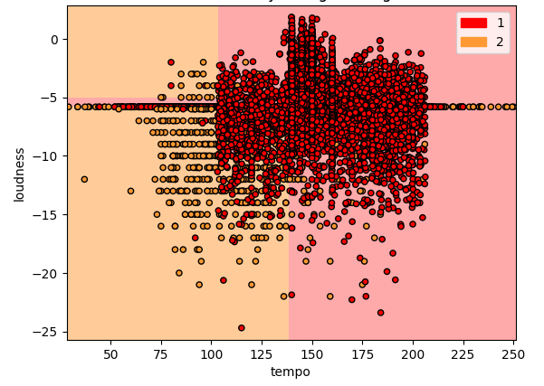
RANDOM FOREST
2 = rock
1 = hip-hop
FN
Notes:
2nd best with random forest, after decision tree
Accuracy es la exactitud de predicciones correctas
Precisión es intuitivamente la capacidad del clasificador de no etiquetar como positiva una muestra que es negativa.
Recall es el porcentaje, o proporción, de verdaderos positivos de todas las muestras que tienen la condición (verdaderos positivos y falsos negativos). Se puede ver como "qué tan seguro estás de no perder ningún positivo" (encontrar todas las muestras positivas).
F1 score es el promedio ponderado de la precisión y el recall

Slide 21

LOGISTIC REGRESSION
Simplicity: Logistic regression models are mathematically less complex than other ML methods.
Speed: Logistic regression models can process large volumes of data at high speed because they require less computational capacity.
Flexibility: You can use logistic regression to find answers to questions that have two or more finite outcomes.
Notes:
Es un modelo que utiliza las matemáticas para encontrar las relaciones entre dos variables

Slide 22
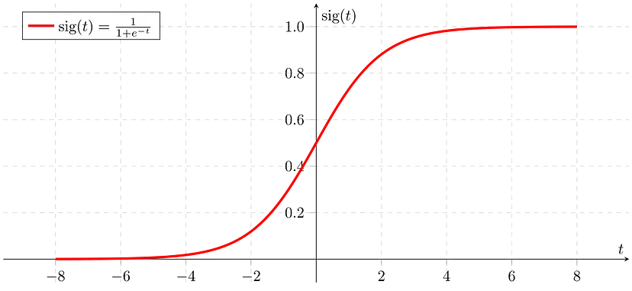
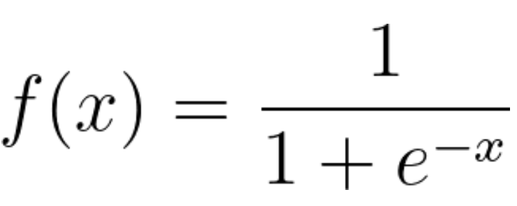
LOGISTIC REGRESSION
In general, logistic regression explores how independent variables affect one dependent variable by looking at historical data values of both variables.
Notes:
Lo que se hace es poner un treshold o limite que nos permite decir desde que punto es posible separar un dato en una clase u otra

Slide 23
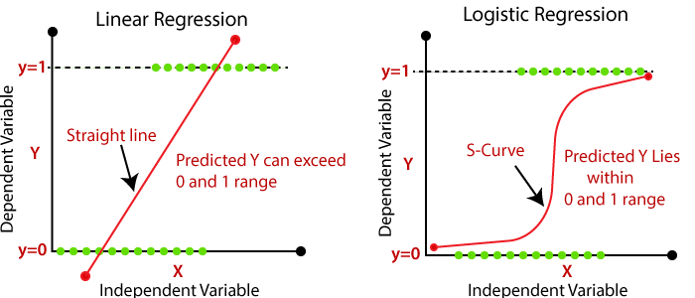
LOGISTIC REGRESSION
There are various types of logistic regression:
Binary logistic regression
Multinomial logistic regression
Ordinal logistic regression
Notes:
Binaria: solo puede tener dos valores
Multinomial: puede tener varios outcomes, como por ejemplo si una persona es vegetariana, vegana o sin dieta
Ordinal: cuando las categorias tienen un orden
Regresion lineal puede tomar cualquier valor continuo mientras que la regresion logistica tiene valores netamente entre 0 y 1

Slide 24
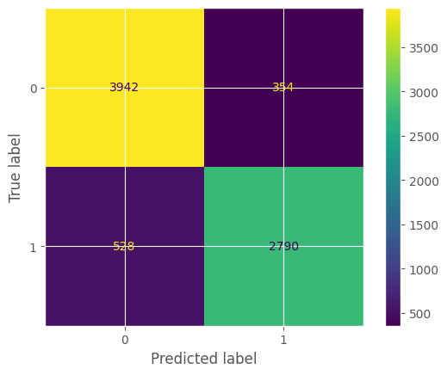
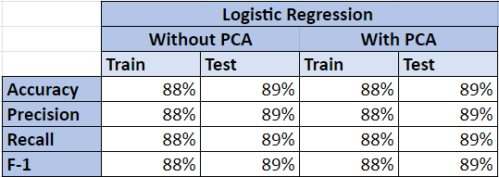
LOGISTIC REGRESSION
Training data
FP
FP
TN
FN
FN
TP
1 = rock
0 = hip-hop
Notes:
Binaria: solo puede tener dos valores
Multinomial: puede tener varios outcomes, como por ejemplo si una persona es vegetariana, vegana o sin dieta
Ordinal: cuando las categorias tienen un orden
Regresion lineal puede tomar cualquier valor continuo mientras que la regresion logistica tiene valores netamente entre 0 y 1

Slide 25

LOGISTIC REGRESSION
Testing data
FP
FP
TN
FN
TP
1 = rock
0 = hip-hop
Notes:
Binaria: solo puede tener dos valores
Multinomial: puede tener varios outcomes, como por ejemplo si una persona es vegetariana, vegana o sin dieta
Ordinal: cuando las categorias tienen un orden
Regresion lineal puede tomar cualquier valor continuo mientras que la regresion logistica tiene valores netamente entre 0 y 1

Slide 26
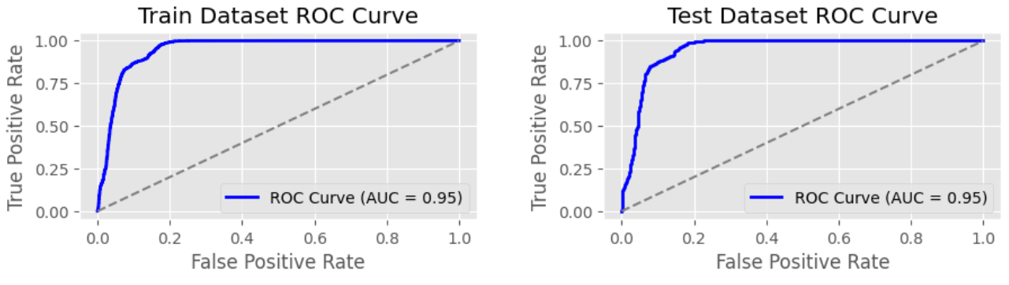
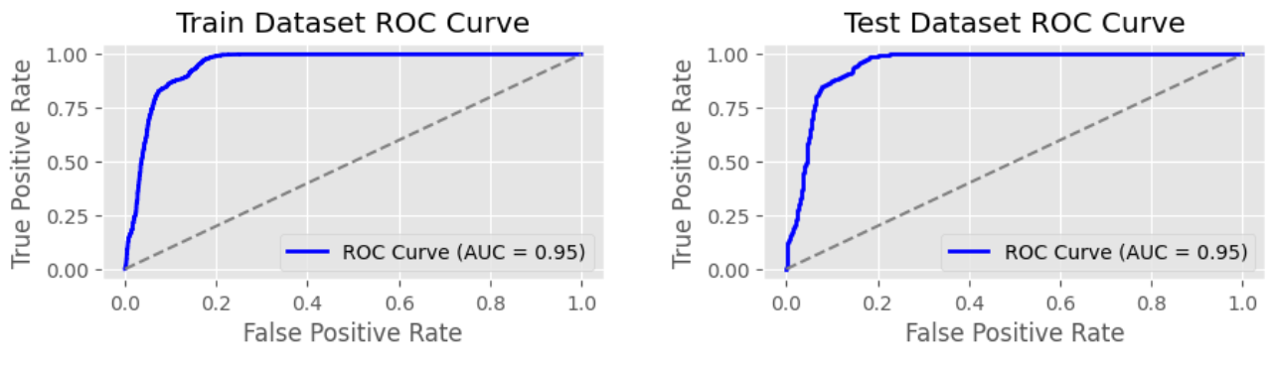
LOGISTIC REGRESSION ROC CURVE
Without PCA:
With PCA:
Notes:
Binaria: solo puede tener dos valores
Multinomial: puede tener varios outcomes, como por ejemplo si una persona es vegetariana, vegana o sin dieta
Ordinal: cuando las categorias tienen un orden
Regresion lineal puede tomar cualquier valor continuo mientras que la regresion logistica tiene valores netamente entre 0 y 1

Slide 27
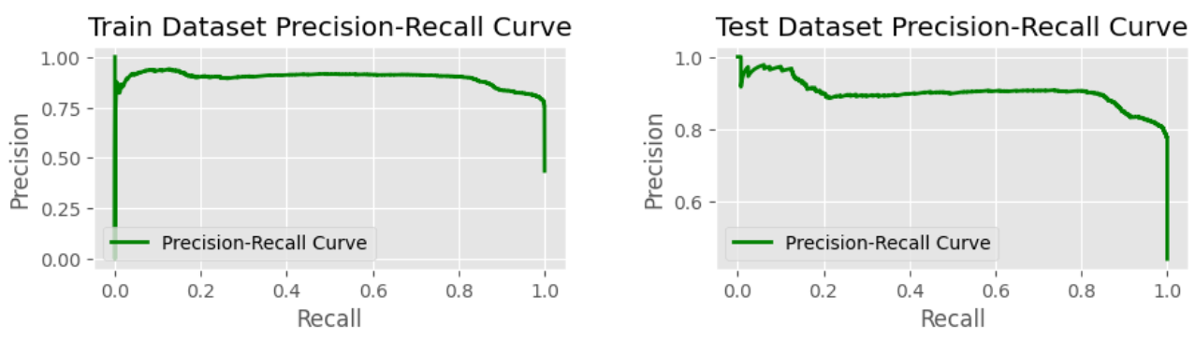
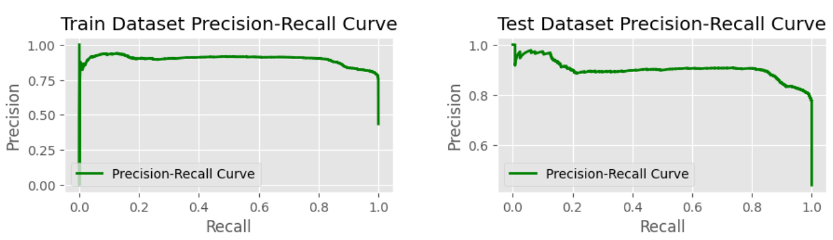
LOGISTIC REGRESSION PRECISION-RECALL CURVE
Without PCA:
With PCA:
Notes:
Binaria: solo puede tener dos valores
Multinomial: puede tener varios outcomes, como por ejemplo si una persona es vegetariana, vegana o sin dieta
Ordinal: cuando las categorias tienen un orden
Regresion lineal puede tomar cualquier valor continuo mientras que la regresion logistica tiene valores netamente entre 0 y 1

Slide 28
KNN
Assigns the class of the known instances that are closest to the instance to be predicted
Based on learning instances, not on an underlying probabilistic/statistical model
Uses labeled data
Can be used for classification problems
It’s easy to use since it uses few hyperparameters (distance metric, K)
It has high accuracy
Sensitive to outliers
Notes:
Based on learning instances, not on an underlying probabilistic/statistical model → which is why it performed better than logistic regression or naive bayes when our dataset was imbalanced
Distance metric: la distancia con la cual de un dato me acerco a sus vecinos, manhattan, euclidean, minkowski
K: Cuál es la cantidad de vecinos más cercanos que se tendrán en cuenta para establecer la clase o valor de una nueva instancia
2nd best with random forest, after decision tree

Slide 29
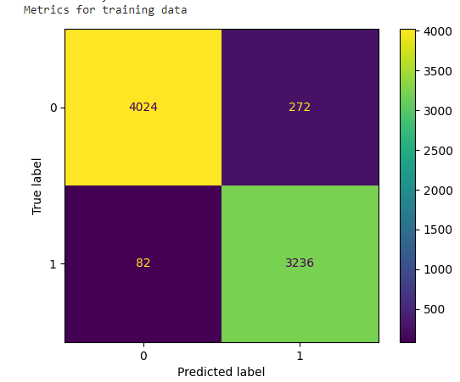
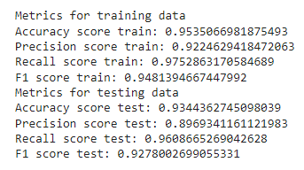
KNN - Training - No PCA
TN
FP
accuracy = (TP+TN)/(TP+FN+FP+TN) = 95.3%
precision = TP/(TP+FP) = 3236/(3236+272) = 92.2%
recall = TP/(TP+FN) = 3236/(3236+82) = 97.5%
F1 = 2 * (precision*recall) / (precision+recall) = 94.8%
FN
TP
1 = rock
0 = hip-hop
Notes:
2nd best with random forest, after decision tree
Accuracy es la exactitud de predicciones correctas
Precisión es intuitivamente la capacidad del clasificador de no etiquetar como positiva una muestra que es negativa.
Recall es el porcentaje, o proporción, de verdaderos positivos de todas las muestras que tienen la condición (verdaderos positivos y falsos negativos). Se puede ver como "qué tan seguro estás de no perder ningún positivo" (encontrar todas las muestras positivas).
F1 score es el promedio ponderado de la precisión y el recall

Slide 30
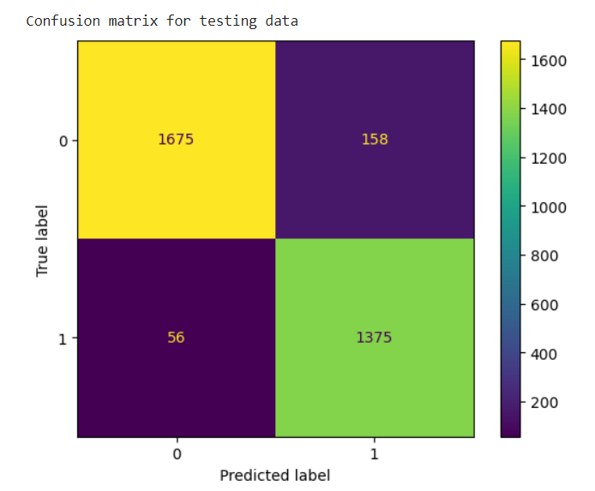
KNN - Testing - No PCA
FP
TN
accuracy = (TP+TN)/(TP+FN+FP+TN) = 93.4%
precision = TP/(TP+FP) = 1375/(1375+158) = 89.7%
recall = TP/(TP+FN) = 1375/(1375+56) = 96.1%
F1 = 2 * (precision*recall) / (precision+recall) = 92.8%
FN
TP
1 = rock
0 = hip-hop
Notes:
2nd best with random forest, after decision tree

Slide 31
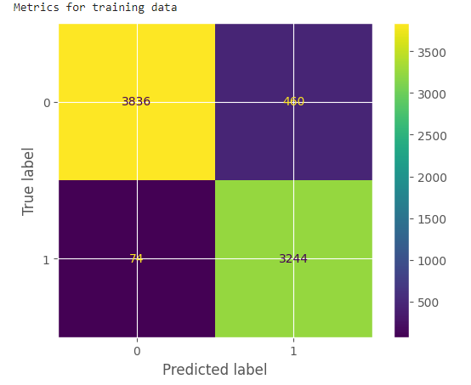
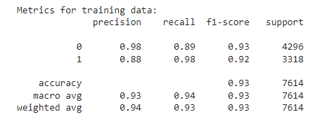
KNN - Training - PCA
TN
FP
FN
TP

Slide 32
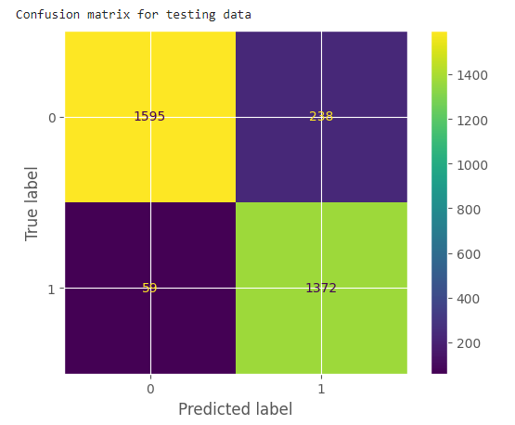
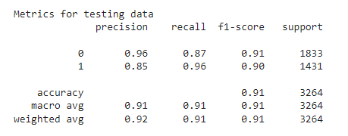
KNN - Testing - PCA
TN
FP
FN
TP

Slide 33
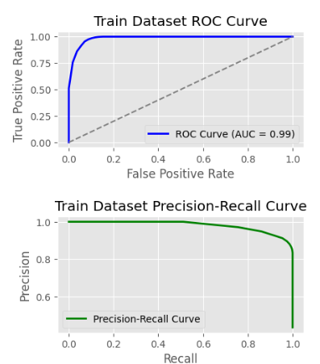
KNN - Training - No PCA

Slide 34
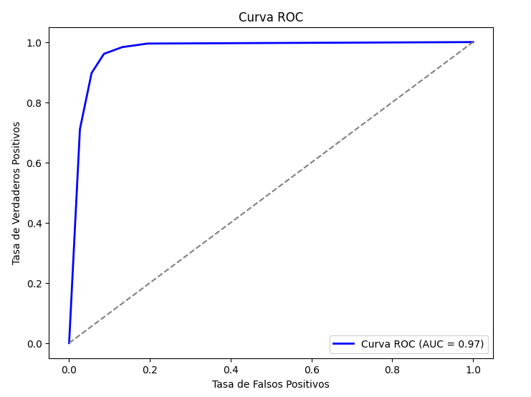
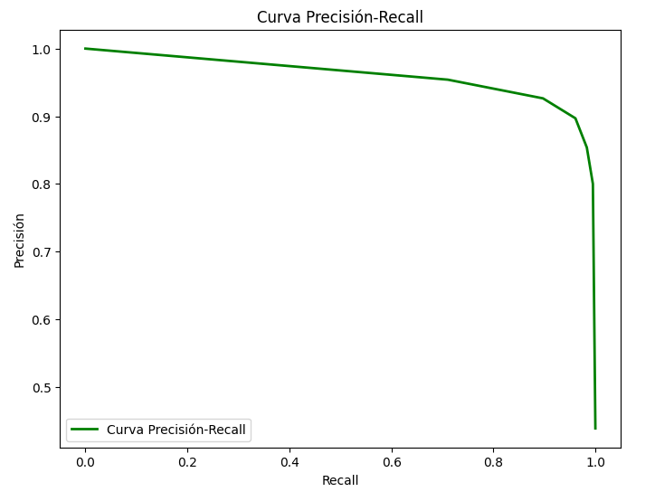
KNN - Testing - No PCA

Slide 35
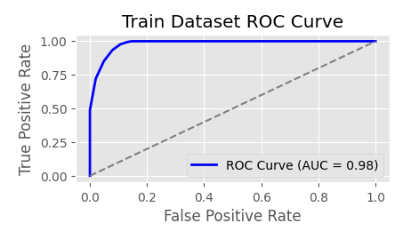
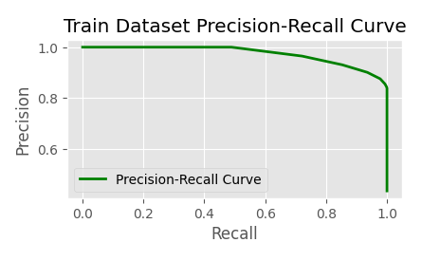
KNN - Training- PCA

Slide 36
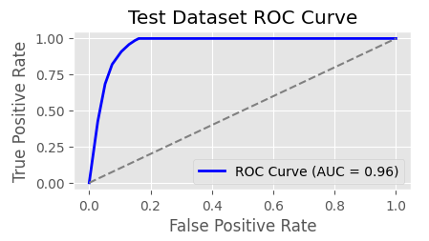
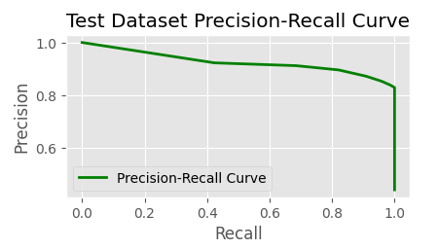
KNN - Testing- PCA

Slide 37
03
EVALUATION OF RESULTS
Results obtained from experimentation with various models

Slide 38
RANDOM FOREST
MODEL | OPTIMAL HYPERPARAMETERS | TRAIN ACCURACY | TEST ACCURACY
Random Forest (No PCA) | bootstrap: False criterion: ‘gini’ max_depth: 4 max_features: ‘auto’ min_samples_leaf: 2 min_samples_split: 2 n_estimators: 25 | 93% | 92%
Random Forest (PCA) | bootstrap: False criterion: 'gini’ max_depth: 4 max_features: 'sqrt' min_samples_leaf: 2 min_samples_split: 5 n_estimators: 48 | 93% | 92%

Slide 39
NAIVE BAYES
MODEL | OPTIMAL HYPERPARAMETERS | TRAIN ACCURACY | TEST ACCURACY
Naive Bayes (No PCA) | var_smoothing: 0.572 | 87% | 88%
Naive Bayes (PCA) | var_smoothing: 0.00215 | 87% | 88%

Slide 40
LOGISTIC REGRESSION
MODEL | OPTIMAL HYPERPARAMETERS | TRAIN ACCURACY | TEST ACCURACY
Logistic Regression (No PCA) | c: 0.0127427498570 max_iter: 1000 penalty: ‘l2’ | 88% | 89%
Logistic Regression (PCA) | c: 0.004832930238571752 max_iter: 1000 penalty: 'l2' | 88% | 89%

Slide 41
KNN
MODEL | OPTIMAL HYPERPARAMETERS | TRAIN ACCURACY | TEST ACCURACY
K-Nearest Neighbors (No PCA) | algorithm: 'auto' metric: 'manhattan' n_neighbors: 5 p: 2 | 94% | 93%
K-Nearest Neighbors (PCA) | algorithm': 'auto' metric: 'manhattan' n_neighbors: 11 'p': 2 | 94% | 93%

Slide 42
DECISION TREE
MODEL | OPTIMAL HYPERPARAMETERS | TRAIN ACCURACY | TEST ACCURACY
Decision Tree (No PCA) | criterion: 'entropy', max_depth: 10, splitter: 'best' | 93% | 92%
Decision Tree (PCA) | criterion: 'gini' max_depth: 5 splitter: 'best' | 93% | 92%

Slide 43
Results
At least 94% of the Rock songs classified correctly (ROC Curve)
At least 87% of the Hip-Hop songs classified correctly (PR Curve)
Time of execution when using PCA is 30% less on average
This one is not affected as much by the imbalance
Thanks to the reduced number of features (only 5)
Although we had an imbalance of 27% less Rock songs

Slide 44
04
DEPLOYMENT
Explanation of the deployment plan for the project

Slide 45

LOCALLY DEPLOYED WEBSITE
Predict the probability of a new song entered by the user to be a rock or hip hop song

Slide 46
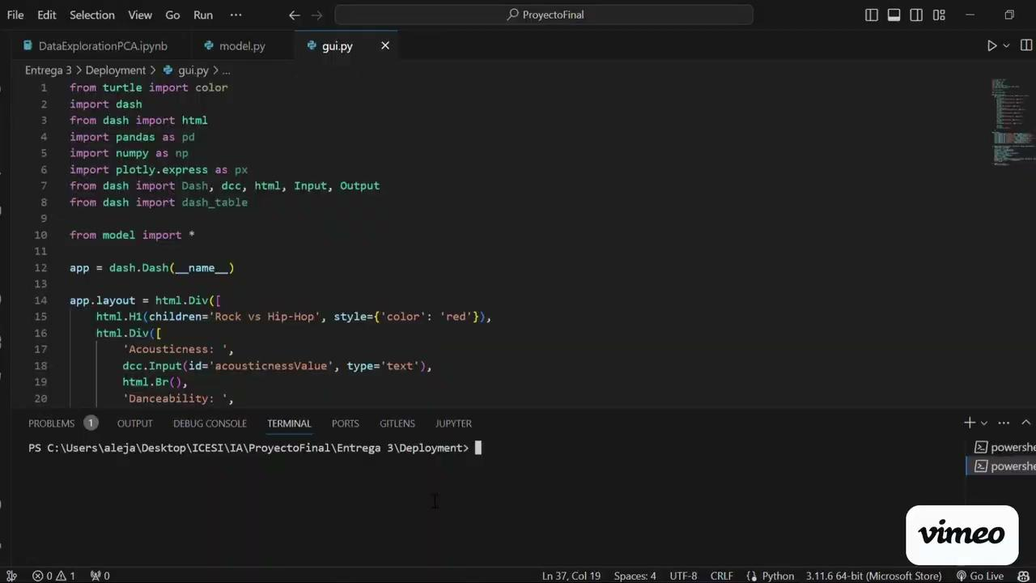

Slide 47
THANKS!

